Slide 1

20 лет МКС
13.12.2018

Slide 2
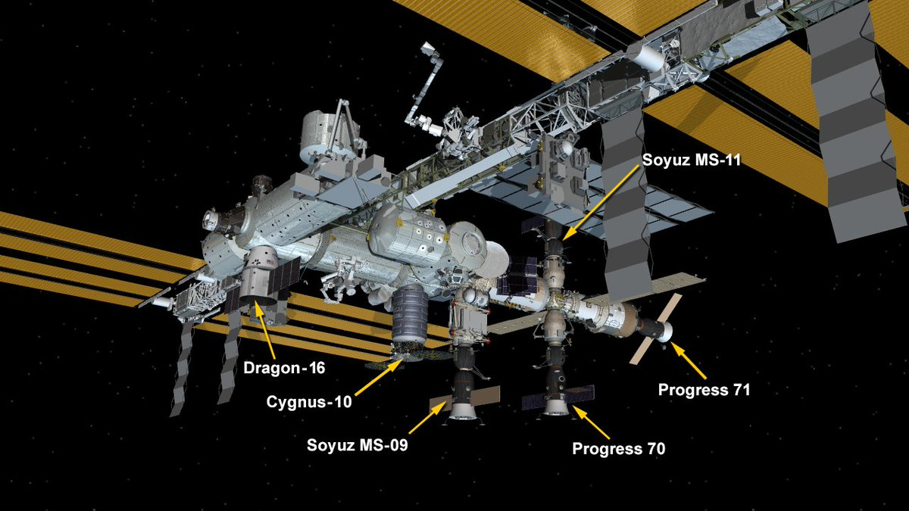
20 лет МКС
Сегодня
На станции работали | >230 человек
Строительство и обслуживание | > 207 пусков РН
Выходы в открытый космос | > 210
Стыковок | > 250
Малых спутников | >200
Масса | 420 т
Электрическая мощность | 110 кВт
Жилой объём | 931 м³

Slide 3
20 лет МКС
Цена вопроса
Среднегодовые расходы в настоящее время:
NASA – 2,5 млрд. $
РФ – 0,4 млрд. $

Slide 4
20 лет МКС
Место МКС в российских пилотируемых программах

Slide 5
20 лет МКС
Философская интермедия
Ряд специалистов аргументировано доказывают ненужность пилотируемой космонавтики.
Можно было бы и согласиться, но…
В отличие от прикладных направлений космонавтики, где можно рассчитать эффективность вложения ресурсов, решение о пилотируемой космонавтике – это не решение специалистов, это решение населения.
Если у населения есть потребность в связи, ДЗЗ, возможно у него есть и потребность в ПК.
Проблема в том, что эту потребность трудно выразить в цифрах.

Slide 6
20 лет МКС
Будущее МКС
Ожидаемые ключевые пункты
В 2019-2021 войдут в строй Crew Dragon и Starliner.
(Для РФ это будет означать потерю около 0,4 млрд$ в год.)
2. К 2021 году будет достроен РС МКС.
3. Не позже 2023 года надо будет принимать решение – топить или не топить.
(Ответственность за потопление пока не определена)
4. Продление до 2028 (2030) года.

Slide 7
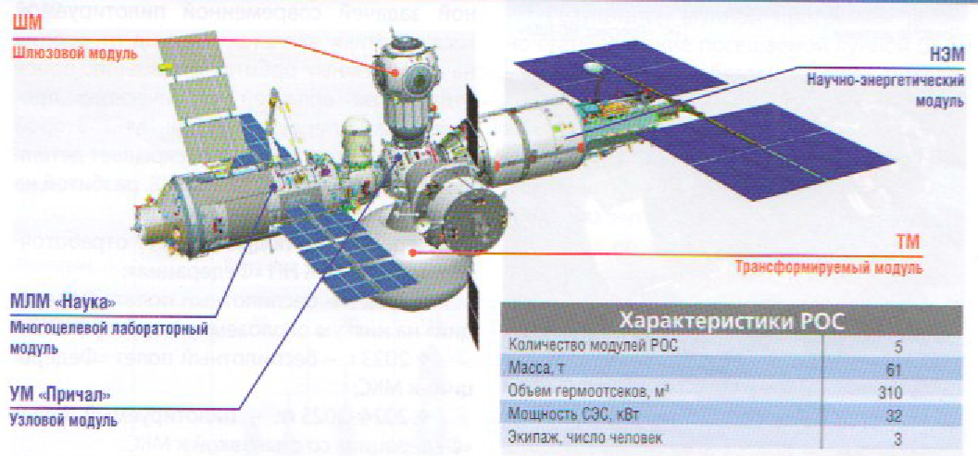
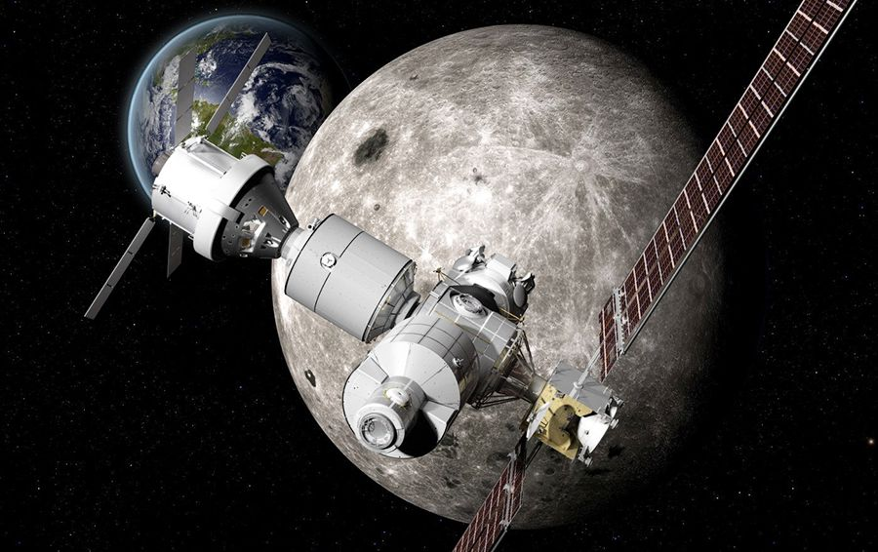
20 лет МКС
PostМКС: РКС и ЛОС
Возможность параллельной работы МКС и Lunar Orbital Platform-Gateway пока не отрицается.
Возможность создания декларируется (неактивно).

Slide 8
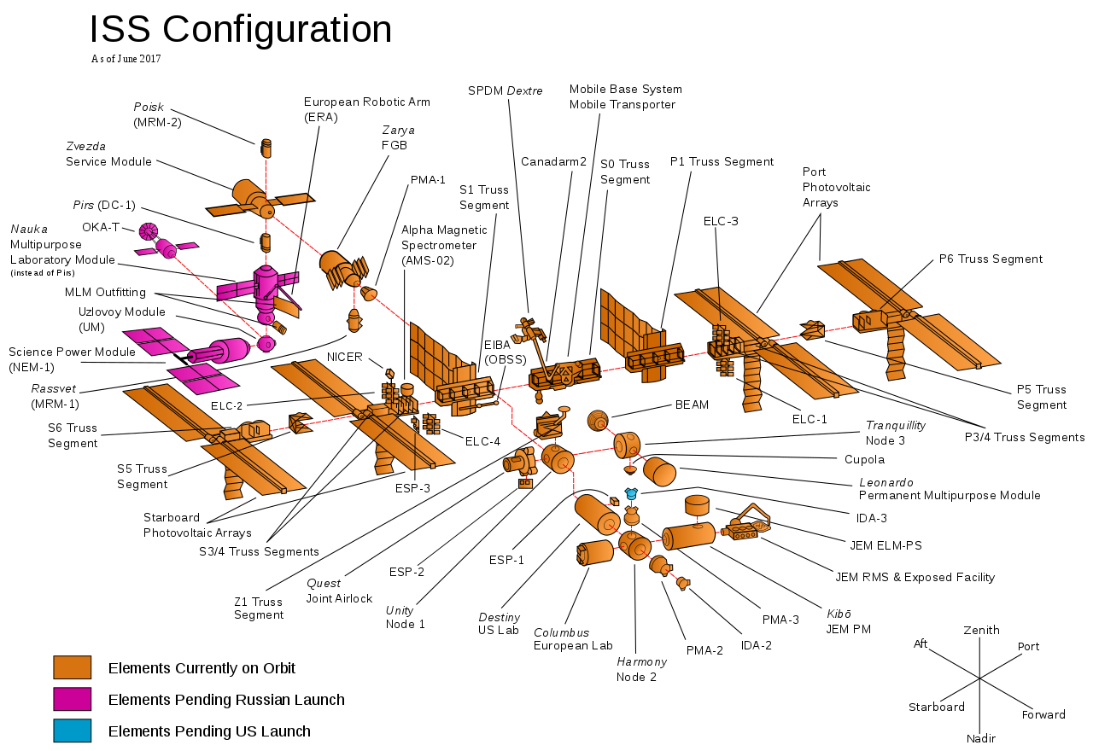
20 лет МКС
Вечная МКС
Вечная МКС. Пока только идея. Обсуждалась ранее применительно к станции «Мир».
Ключевой момент:
Замена модулей Заря и Звезда
РФ или США?
С точки зрения техники/экономики оптимальный вариант для всех участников проекта.

Slide 9
20 лет МКС
Вывод
Оптимальный вариант для РФ – вечная МКС.

Slide 10
20 лет МКС
БЛАГОДАРЮ ЗА ВНИМАНИЕ !
Моисеев Иван Михайлович,
Руководитель ИКП,
Научный руководитель МКК,
Член экспертного совета
при Правительстве Российской Федерации
i_mois@mail.ru
http://path-2.interstellar-flight.ru
http://www.mosspace.ru
http://interstellar-flight.ru
http://ivan-moiseyev.livejournal.com/

